Slide 1
RANGKAIAN SEKUENSIAL

Slide 2
Model Rangkaian Sekuensial (SM)
Ciri khas SM: Rangkaian memiliki kemampuan menyimpan state keluaran sesaat sebelumnya

Slide 3
Model SM
MEALY: Model umum SM di mana state output bergantung pada state input dan state sekarang.
MOORE: Penyederhanaan model Mealy di mana state output hanya bergantung pada state sekarang.

Slide 4
Model Mealy
NS: Next State = State Mendatang
PS: Present State = State Sekarang

Slide 5
Model Moore
NS: Next State = State Mendatang
PS: Present State = State Sekarang

Slide 6
Langkah-langkah perancangan rangkaian sekuensial adalah sebagai berikut :
Dari sifat rangkaian dibuat diagram state
Berdasarkan diagram state yang sudah dibuat pada no 1, dibuat tabel state.
Tabel state diubah menjadi tabel state assignment dengan cara mengkodekan state awal menjadi kode biner.
Perubahan setiap state yang sudah dinyatakan dalam kode biner dibuat K-map masing-masing dan disederhanakan sehingga didapat persamaan rangkaian logika untuk masing-masing state.
Dibuat rangkaian sekuensial berdasarkan persamaan yang sudah sederhana tersebut.

Slide 7
Runtutan/Sekuen State Logika

Slide 8
Banyak State
Bila suatu SM memiliki N variabel state, maka maksimal akan ada 2^{N} state dan minimal 2, atau
2 < (Banyak state) < 2^{N}

Slide 9
Diagram State (1)

Slide 10
Diagram State (2)
Diagram state dua arah, SM memiliki variabel input X. Menuju ke kanan saat X dan ke kiri saat‾X.

Slide 11
Diagram State (3)
Diagram state dua arah. Z variabel output, aktif saat state 111 dicapai; Kasus Model Moore.

Slide 12
Diagram State (4)
Diagram state dua arah. Z variabel output, aktif saat state 111 dicapai dan saat variabel input X aktif (saat menuju ke kanan); Kasus model Mealy.

Slide 13
Aturan #1 Diagram State
Penjumlahan (logika OR) semua kombinasi variabel input yang keluar dari suatu state harus sama dengan ‘1’

Slide 14
Dasar Analisa & Sintesa SM (1)
1. Kenali tabel eksitasi/tranformasi FF yang dipakai
Q_{t} → Q_{t+1} | S R
0 → 0 0 → 1 1 → 0 1 → 1 | 0 φ 1 0 0 1 φ 0
Q_{t} → Q_{t+1} | D
0 → 0 0 → 1 1 → 0 1 → 1 | 0 1 SET 0 1 SET HOLD

Slide 15
Dasar Analisa & Sintesa SM (2)
1. Kenali tabel eksitasi/tranformasi FF yang dipakai (lanjutan)
Q_{t} → Q_{t+1} | T
0 → 0 0 → 1 1 → 0 1 → 1 | 0 RST HOLD 1 TOGGLE 1 TOGGLE 0 SET HOLD
Q_{t} → Q_{t+1} | J K
0 → 0 0 → 1 1 → 0 1 → 1 | 0 φ 1 φ φ 1 φ 0

Slide 16
Dasar Analisa & Sintesa SM (3)
2. Rancang rangkaian logika kombinasional output dengan masukan berupa PRESENT STATE (MEALY: Ditambah INPUT STATE). Bila menggunakan K-Map, maka ordenya adalah sama dengan banyak variabel state (Moore Machine) atau variabel state ditambah banyak variabel input yang menentukan output (Mealy Machine)

Slide 17
Dasar Analisa & Sintesa SM (4)
3. Rancang rangkaian logika kombinasional pembentuk NEXT STATE. Bila menggunakan K-Map, maka pada dasarnya ordenya adalah sama dengan banyak variabel state ditambah banyak variabel input.

Slide 18
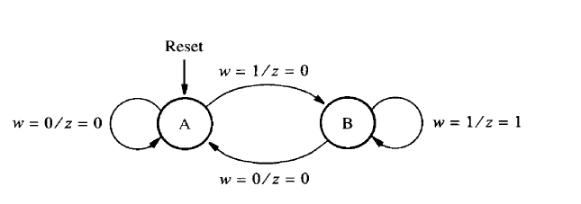
Ingin dibuat suatu rangkaian sekuensial dengan spesifikasi sebagai berikut :
Rangkaian mempunyai 1 input w dan 1 output z
Semua perubahan dalam rangkaian terjadi pada saat sinyal clock tepi positif
Output z akan sama dengan 1 apabila input w sebelumnya secara berurutan bernilai 1. Selain itu output z = 0
Dari spesifikasi contoh tersebut di atas, jelas bahwa nilai output tidak hanya tergantung nilai input saat itu, tetapi juga tergantung nilai input/ state sebelumnya. Sebagai gambaran diberikan contoh di mana input w adalah 1011011101. Maka output z adalah 00000100110 seperti terlihat pada gambar 8.2. Nilai z bernilai 1 pada t₅, t₈ dan t₉.
Clock : | t₀ | t₁ | t₂ | t₃ | t₄ | t₅ | t₆ | t₇ | t₈ | t₉ | t₁₀
w : | 0 | 1 | 0 | 1 | 1 | 0 | 1 | 1 | 1 | 0 | 1
z : | 0 | 0 | 0 | 0 | 0 | 1 | 0 | 0 | 1 | 1 | 0
Model Mealy

Slide 19
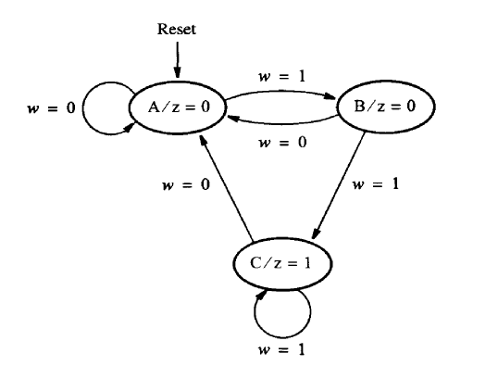
Model Moore

Slide 20
Mealy Machine Model
Figure 8.2

Slide 21
Mealy Machine Timing Diagram -- Example 8.1
Figure 8.3

Slide 22
Moore Machine Model
Figure 8.4

Slide 23
Moore Machine Timing Diagram -- Example 8.2
Figure 8.5

Slide 24
ASM Representation of a Mealy Machine
Figure 8.43

Slide 25
ASM Representation of a Moore Machine
Figure 8.44

Slide 26
Tabel state

Slide 28
Tabel representasi state

Slide 29
K-map
Y1

Slide 30
Y₂

Slide 31
z

Slide 32
Realisasi rangkaian

Slide 33
COUNTER SINKRON MODULO 8 dengan D-FF

Slide 34
Diagram state

Slide 35
Tabel state

Slide 36
Tabel representasi state

Slide 37
Implementasi K-map

Slide 38
Implementasi rangkaian menggunakan D-FF

Slide 39
Counter modulo 8 dengan JK-FF

Slide 40
Tabel eksitasi
Q_{t} → Q_{t+1} | T
0 → 0 0 → 1 1 → 0 1 → 1 | 0 RST HOLD 1 TOGGLE 1 TOGGLE 0 SET HOLD
Q_{t} → Q_{t+1} | J K
0 → 0 0 → 1 1 → 0 1 → 1 | 0 φ 1 φ φ 1 φ 0

Slide 41
Kondisi yang diperlukan :
Jika flip-flop berada pada state 0 dan diinginkan tetap pada state 0 tersebut maka nilai J dan K yang memenuhi masing-masing adalah J=0 dan K=d (don’t care, boleh 1 atau 0).
Jika flip-flop berada pada state 0 dan diinginkan menjadi state 1, maka nilai J dan K yang memenuhi masing-masing adalah J=1 dan K=d.
Jika flip-flop berada pada state 1 dan diinginkan tetap pada state 1 tersebut maka nilai J dan K yang memenuhi masing-masing adalah J=d dan K=0.
Jika flip-flop berada pada state 1 dan diinginkan menjadi state 0, maka nilai J dan K yang memenuhi masing-masing adalah J=d dan K=1.

Slide 42
Tabel eksitasi

Slide 43
K-map

Slide 45
Implementasi rangkaian

Slide 46
Analisis Rangkaian Sekuensial
Persamaan logika kombinasional :
Y₁ =
Y₂ =
z =

Slide 47
(ii) Tabel Representasi (assignment) State
(iii) Tabel State (iv) Diagram State
A
B
D
C

Slide 48
Analisis rangkaian (dengan JK Flip Flop)
Persamaan boolean :
J1 = ……………………………………………….
K1= ……………………………………………….
J2 = ……………………………………………….
K2 = ………………………………………………

